Slide 1
Проект «Авиация России»
Учитель начальных классов Строганова Л.Ю.
Воспитатель ГПиУ Степанова И.В.
Учитель технологии Каткова Е.А.
Г.Москва

Slide 2
Капитан ВВС России Павел Рогачёв и командир экипажа самолёта «Боинг 737» Анатолий Темник .
Главное - удержаться за командиром

Slide 3
Авиаконструктор Катков Д.И.
Задача поставлена
Ожидание решения

Slide 4
Моделируем аэродром
Диспетчерская служба требует особых условий.
Модель взлётно-посадочной полосы и технических служб

Slide 5
Лего-конструирование
Модель грузового летательного аппарата
Располагаем технические службы

Slide 6
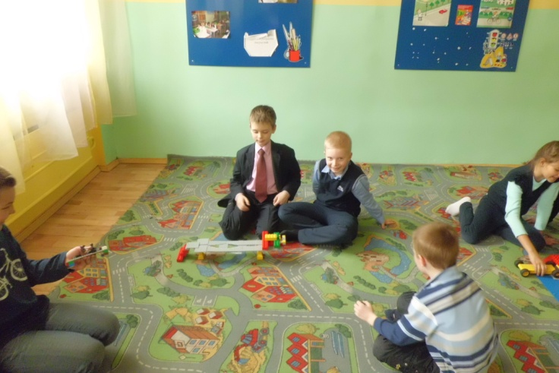
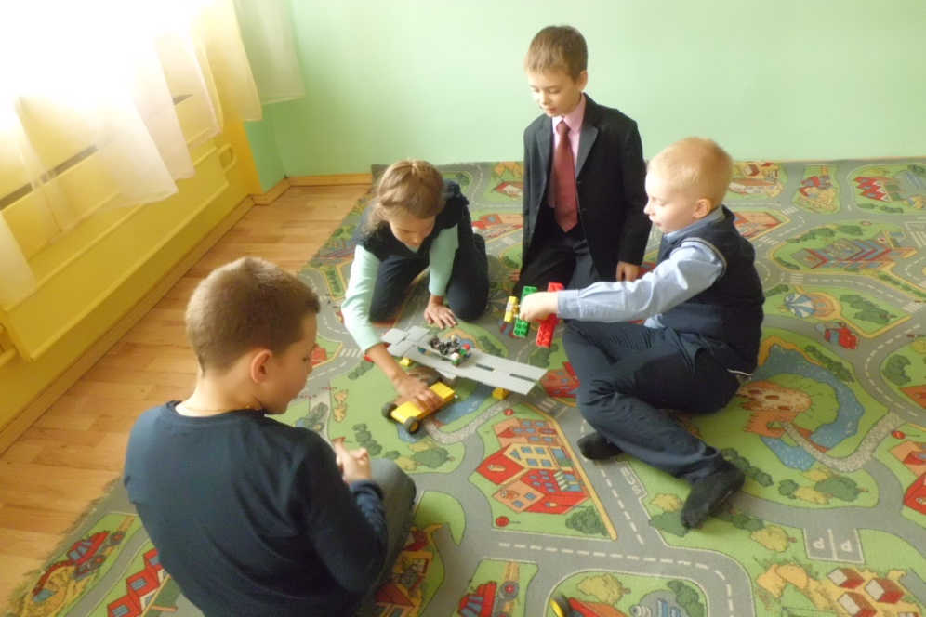
Проводим испытания

Slide 7
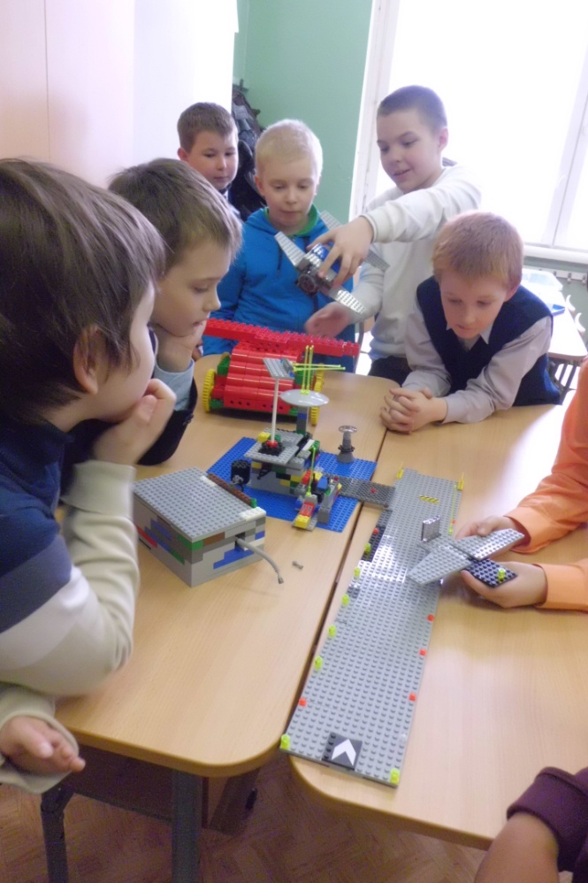
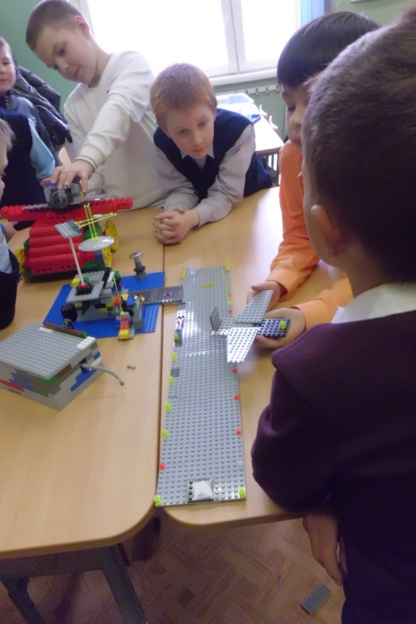
К взлёту готовы.

Slide 8
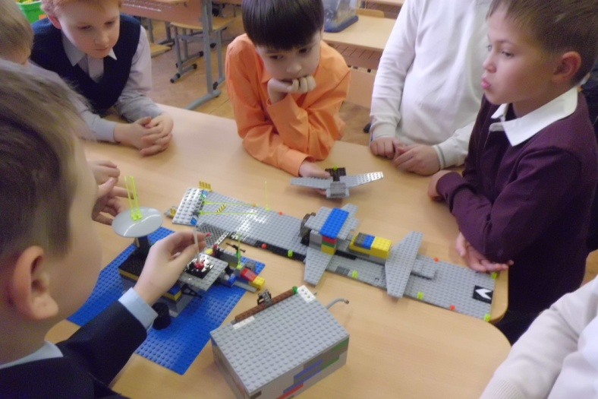
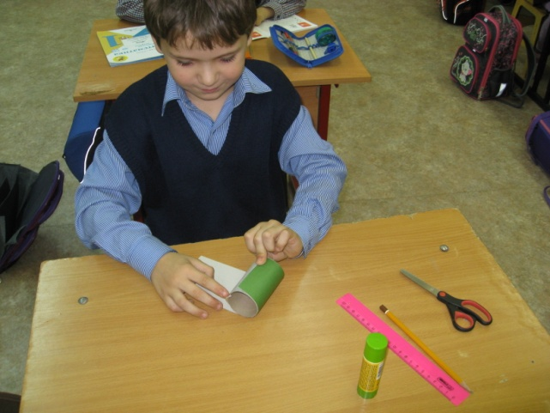
Конструировать увлекательно
Где летать
Что полетит.

Slide 9
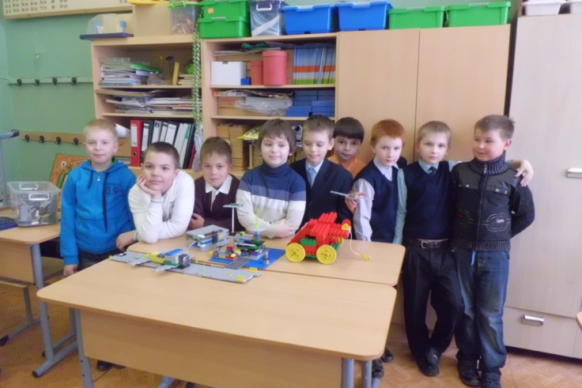
Работа выполнена

